Slide 1
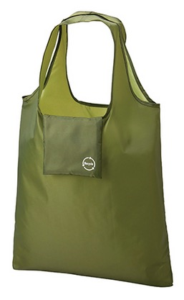
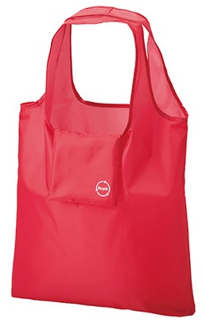
【提案書】
リサイクルポケットインエコバッグ
特徴
リサイクルPETを素材にした地球環境に優しい上に、ポケットに収納すればコンパクトになって持ち歩きにも非常に便利なエコバッグです。二色展開からご自由にお選びください。
納期
納期スペース
仕様
素 材：リサイクルPET、ポリエステル
サイズ：バッグ：約375×380mm(ハンドル含まず)、ポケット：約120×110mm
（包装形態：透明袋）
重 量：約28g
備 考：レッド・カーキ
お見積
お見積りスペース

